Slide 1
接口技术
主讲：胡迪青
Email：hudq024@mail.hust.edu.cn
QQ ：121374333
Tel ：15327191496

Slide 2
第2章 RISC-V处理器及RVfpga_SoC系统
本章主要内容
RISC-V概述
SweRV EH1处理器核
RVfpga_SoC系统

Slide 3
2.1 RISC-V概述
2010年，由美国加州大学伯克利分校的Krste Asanovic和Andrew Waterman以及Yunsup Lee等人开发。
RISC-V被认为是继 X86 架构和 ARM 架构之后第三个主流架构。
当需要同时兼顾数据传输速度与传输量、性能与成本时，X86 和 ARM 这两类主流架构的胜任能力有限。RISC-V表现出了较强的优势。
RISC-V 有后发优势，ARM 和 X86 都发展了很多年，大规模的商用需要考虑向前兼容，而 RISC-V 没有历史包袱。
RISC-V 的最大优势就是开放和免费。RISC-V 被称为硬件领域的 Linux ，项目由社区共同维护。

Slide 4
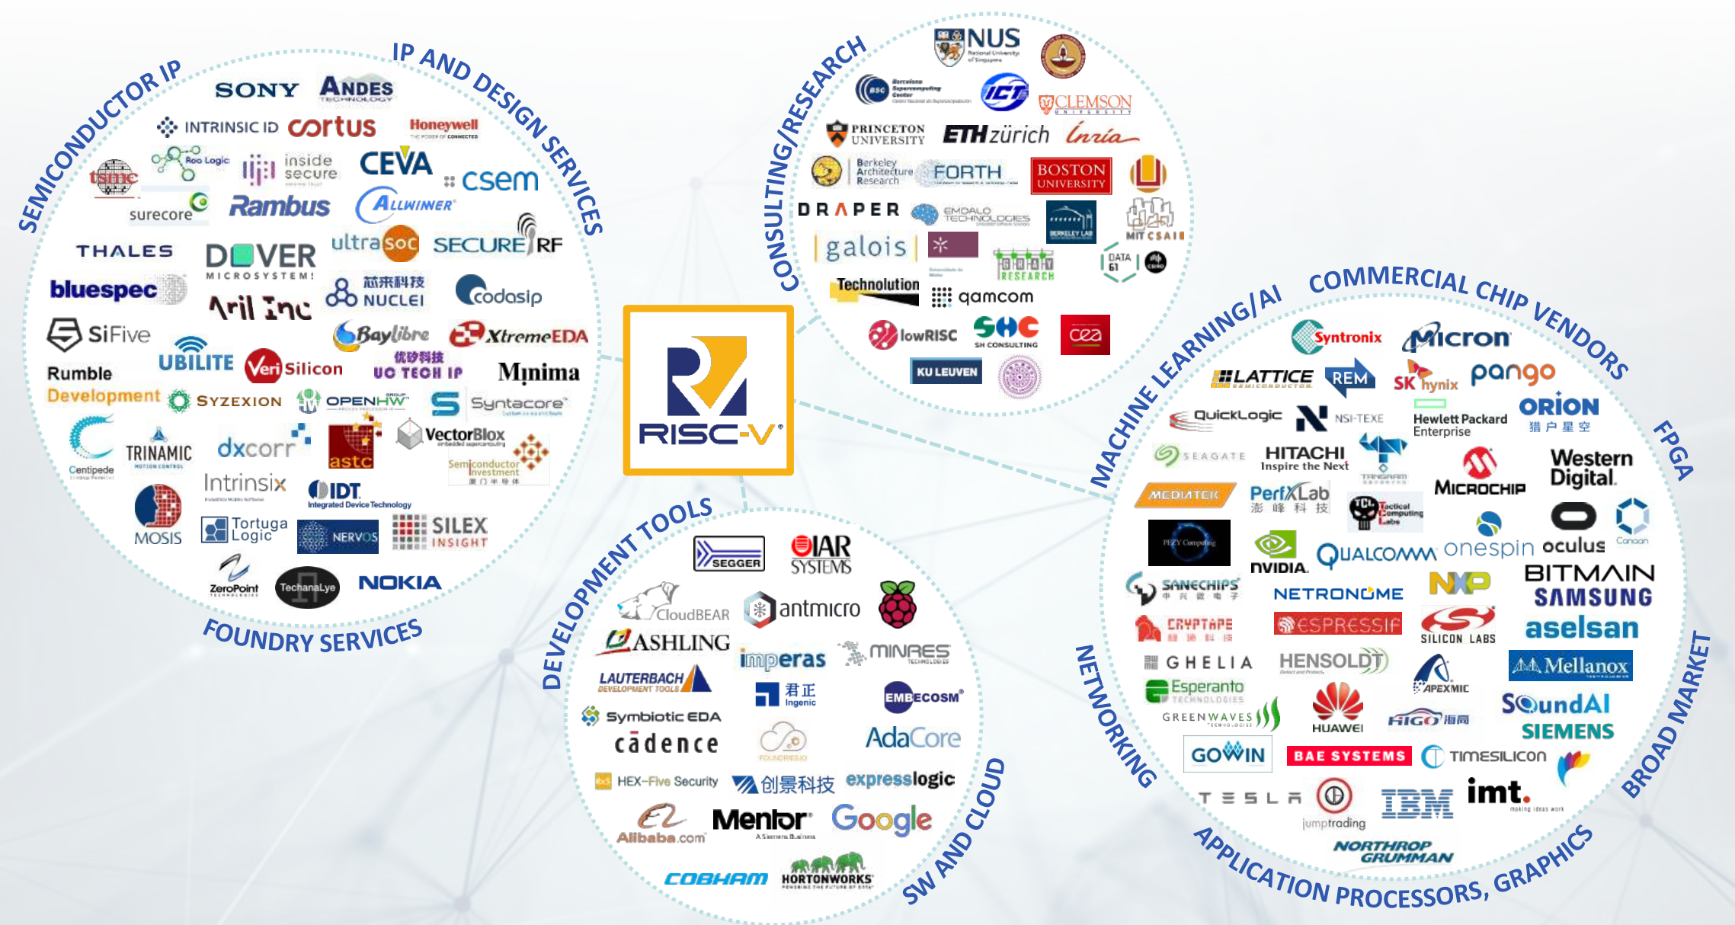

Slide 5
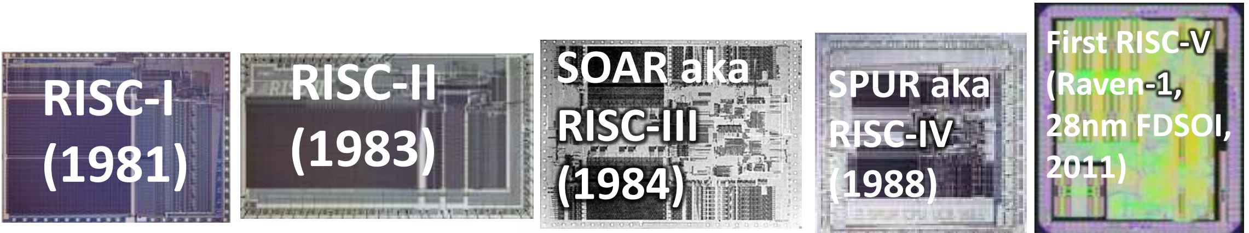
2.1 RISC-V概述
1981年，在David Patterson的带领下，加州大学伯克利分校的一个研究团队起草了RISC-1，是今天RISC架构的基础。随后在1983年发布了RISC-II原型芯片，1984年和1988年发布了RISC-III和RISC-IV。

Slide 6
2.1 RISC-V概述
RISC-V最大的特性就在于“精简”。虽然与ARM同属于精简指令集架构，但因RISC-V是近年来才推出，没有背负向后兼容的历史包袱，架构短小精悍。相比于X86和ARM动辄几百、数千页的手册，RISC-V的规范文档仅有145页，而且其“特权架构文档”的篇幅也仅为91页。
RISC-V的5大优势：简洁、稳定、模块化、可扩展性/专业化、Clean-slate（没有历史包袱）设计。
基本的RISC-V指令数目仅有40多条，加上其他的模块化扩展指令也总共只有几十条指令。

Slide 7
2.1 RISC-V概述
RISC-V的模块化指令集
基本指令 | 指令数 | 描述
RV32I | 47 | 32位地址空间与整数指令，支持32个通用整数寄存器
RV32E | 47 | RV32的子集，仅支持16个通用整数寄存器
RV64I | 59 | 64位地址空间与整数指令及一部分32位的整数指令
RV128I | 71 | 128位地址空间与整数指令及一部32位的整数指令
基本指令 | 指令数 | 描述
M | 8 | 整数乘法与除法指令
A | 11 | 存储器原子（Atomic）操作指令和LR/SC指令
F | 26 | 单精度（32位）浮点指令
D | 26 | 双精度（64位）浮点指令，必须支持F扩展指令
C | 46 | 压缩指令，指令长度16位

Slide 8
2.1 RISC-V概述
RISC-V作为新兴架构，以其精简的体量，或许在未来的IoT领域中能取得绝对的优势。
MIPS和RISC-V两者的架构相差不大。因此，在2018年12月MIPS宣布开源之后，MIPS可能成为RISC-V在AI时代强有力的竞争者。
基于MIPS指令集的芯片已经有100亿颗的出货，这意味着MIPS处理器在机顶盒、录音笔、智能手表等市场已经非常成熟。
2021年11月MIPS宣布放弃MIPS指令集，转而支持RISC-V。
RISC-V现在最缺的是生态系统，未来政策、生态、软件等方面的因素是RISC-V指令集在AI时代竞赛的重要考量。

Slide 9
2.1 RISC-V概述
RISC-V是国内芯片自主可控一次弯道超车的机会
公司 | 成立时间 | RISC-V相关产品
阿里平头哥 | 2018年 | 支持物联网安全功能的RISC-V处理器CK902
台湾晶心科技 | 2005年 | 业界第一款包含RISC-V的64位IP核NX25
北京君正 | 2005年 | 正在开展基于RISC-V架构的CPU研发
美高森美 | 1995年 | RV32IM RISC-V内核
华米科技 | 2014年 | 首款RISC-V架构的可穿戴设备黄山1号

Slide 10





2.1 RISC-V概述
总之，RISC-V在IoT等新兴领域拥有得天独厚的优势。
精简
安全
开源
下游市场
生态
架构简洁
模块化
指令集数目少
无需向后兼容
安全系数高
稳定
免费使用
用户能自由修改
可定制化
完美符合新兴市场
IoT
尚未统一软件栈生态

Slide 11
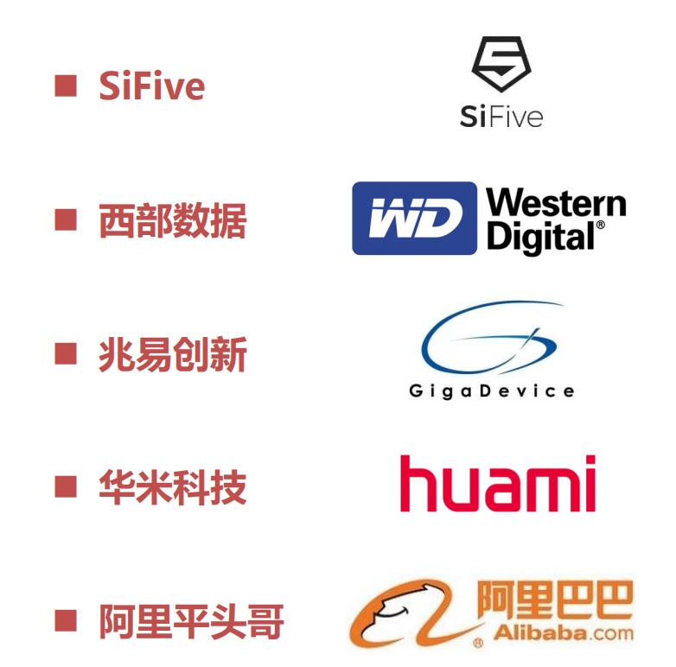
2.1 RISC-V概述
国内外典型厂商

Slide 12
2.1 RISC-V概述
SiFIve位于旧金山，是最早的RISC-V公司，创立与2007年，其创始人即发明并开发RISC-V的UCB团队。从2015年开始，该公司发布了许多基于RISC-V的处理器内核，主要针对从发烧友到主要制造商的各个级别的开发。
西部数据在2018年11月宣布，未来旗下硬盘处理器和控制器都逐渐转移至成RISC-V架构，为了开发RISC-V生态系统，Western Digital已经在从事RISC-V项目的各家公司中进行合作和投资。预计每年将有20亿个基于RISC-V架构的内核出货。
兆易创新于2005年创立于北京，是一家以中国为总部的全球化芯片设计公司。公司致力于各类存储器、控制器及周边产品的设计研发，是国内规模较大的非易失性存储器(NVM)制造商之一。2019年8月22日，兆易创新正式发布了全球首个基于RISC-V开源架构内核的32位通用MCU产品---GD32VF103系列。兆易创新是首次将RISC-V引入通用微控制器领域。

Slide 13
2.1 RISC-V概述
华米科技创立于2013年，是一家在智能穿戴技术领域有着丰富生物特征识别经验和运动数据驱动的公司，拥有全球用户海量的生物识别和运动数据库。在2018年9月，华米科技推出了首款RISC-V架构的可穿戴设备黄山1号，并称是全球首款支持AI的可穿戴设备芯片组。
平头哥半导体公司是2018年9月由阿里巴巴全资收购的杭州中天微和阿里达摩院合并而成。主要发力于32位高性能和低功耗嵌入式CPU的IC设计。2019年7月25日，阿里发布了最新的平头哥芯片——高性能RISC-V架构处理器玄铁910。玄铁910是首个性能突破7.0 Coremark/MHz大关的RISC-V处理器，算力全球第一。玄铁910芯片适用于用在 5G、网络通讯、人工智能、自动将驾驶领域，可嵌入 CPU、SOC 芯片中。

Slide 14
2.2 SweRV EH1处理器核
SweRV是西部数据（WD）开发的一款RISC-V core，支持RV32IMC，双发射，SMT同步多线程，9级流水。
第一个版本SweRV Core EH1采用台积电28nm工艺制造，运行频率高达1.8GHz，模拟性能可达4.9 CoreMark/MHz，略高于ARM A15。
后续产品为SweRV Core EH2、SweRV Core EL2。
SweRV Core EH2基本架构不变，工艺升级为台积电16nm FinFET造，以获得性能、功耗、面积的最佳平衡，模拟性能提升29％达到6.3 CoreMark/MHz，内核面积缩小39％，仅为0.067平方毫米。
SweRV Core EL2是一个超级精简版，还是32位顺序架构、16nm工艺，但改成单路超标量、4级流水线、单线程，内核面积只有区区0.023平方毫米，性能约3.6 CoreMarks/MHz。

Slide 15
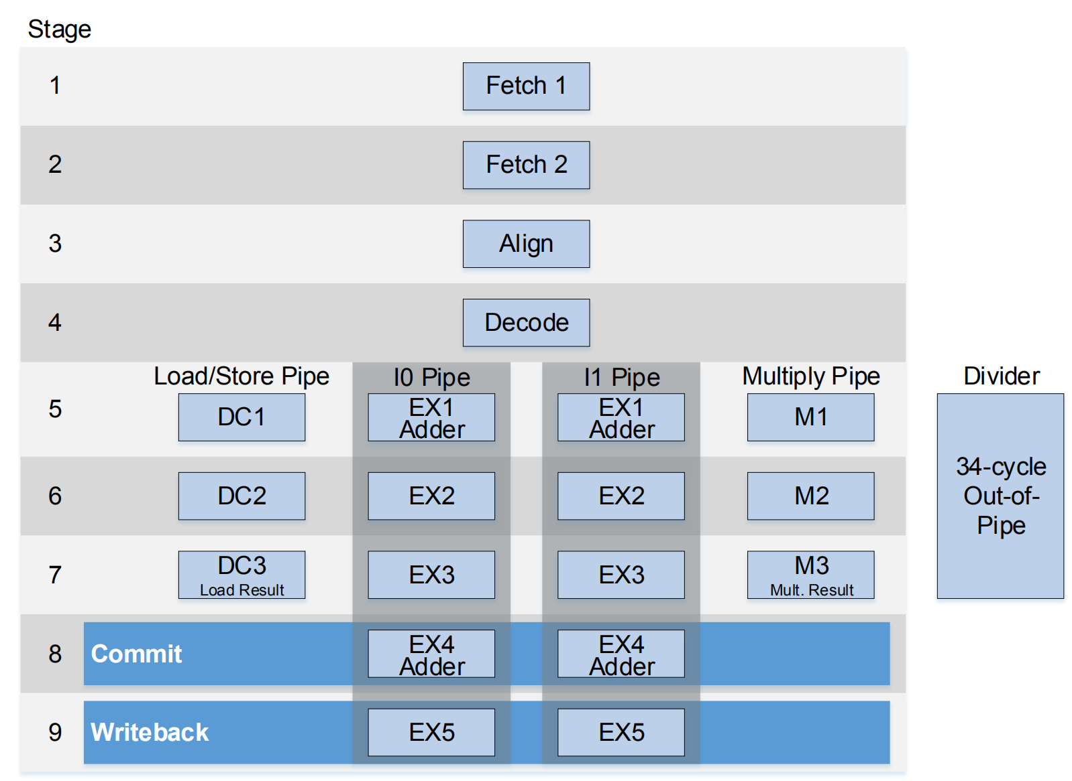
2.2 SweRV EH1处理器核
Swe Core EH1流水线

Slide 16
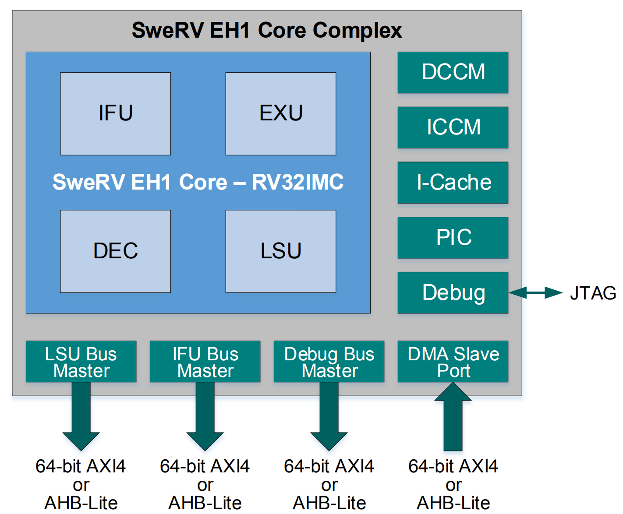
2.2 SweRV EH1处理器核
独立的指令和数据存储器（ICCM和DCCM），与内核紧密耦合
4路组相连指令缓存，具有奇偶校验或ECC保护
可编程中断控制器
符合RISC-V调试规范的内核调试单元
系统总线：AXI4或AHB-Lite

Slide 17
2.3 RVfpga_SoC系统
RVfpga_SoC是在SweRVolf SoC上扩展而来
SweRVolf SoC是Chips Alliance的开源片上系统（SoC）
SweRVolf使用SweRV EH1内核。SweRVolf包括引导ROM、UART、系统控制器和SPI控制器（SPI1）
SweRVolfX（X代表扩展）添加了另一个SPI控制器（SPI2）、GPIO（通用输入/输出）、8位7段数码管和定时器来扩展SweRVolf。
SweRV内核使用AXI总线，而外设使用Wishbone总线，因此SweRVolfX还具有AXI转Wishbone桥。

Slide 18
2.3 RVfpga_SoC系统
SweRVolfX的结构

Slide 19
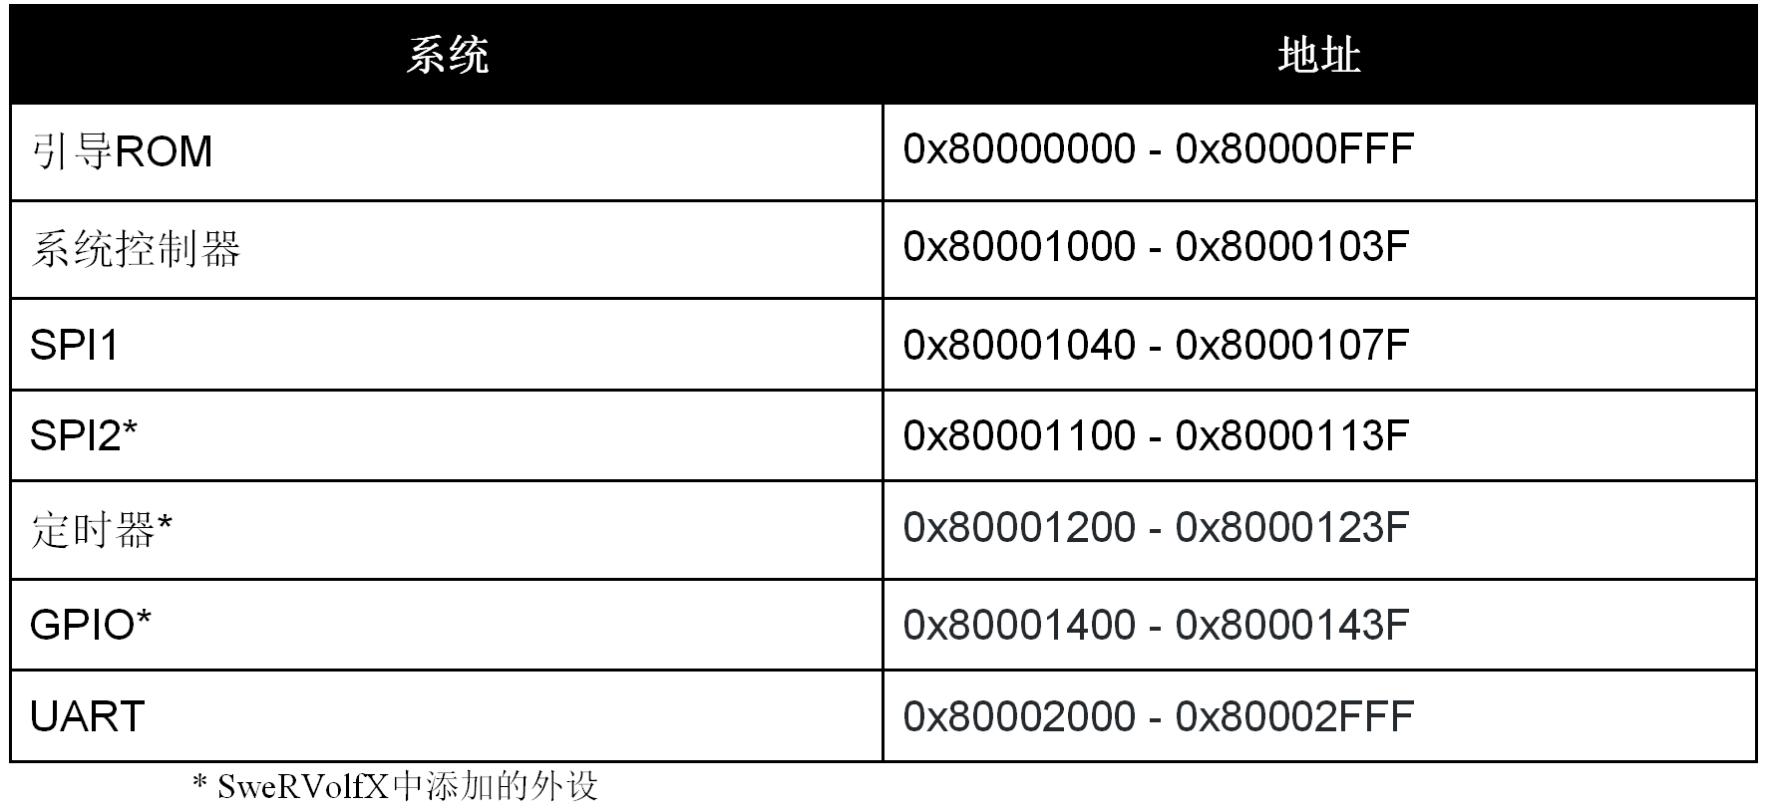
2.3 RVfpga_SoC系统
SweRVolfX的存储器映射地址

Slide 20
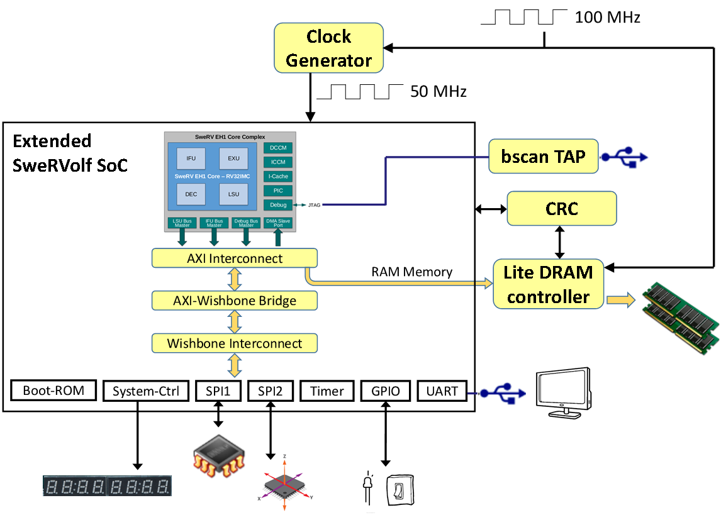
2.3 RVfpga_SoC系统
RVfpga_SoC基于SweRVolfX来实现，以Nexys A7 FPGA开发板为其实现硬件平台；为此它增加了DDR2接口、CDC（时钟域交叉）单元、BSCAN逻辑（用于JTAG接口）和时钟发生器。
RVfpga_SoC基础系统框架

Slide 21
2.3 RVfpga_SoC系统
RVfpga_SoC基础系统框架扩展
地址范围：0x80100000 - 0x801FFFFF

